Slide 1
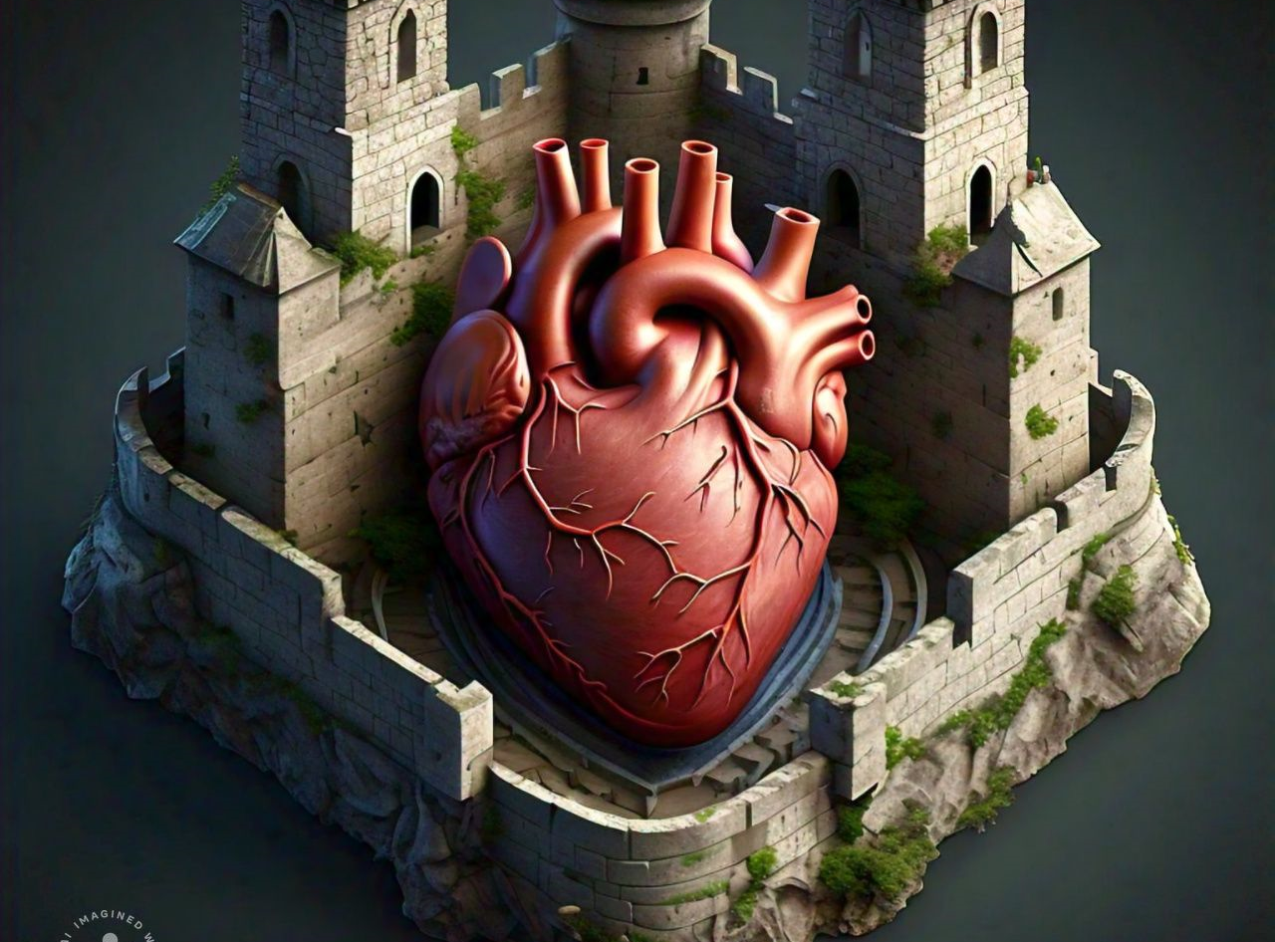

BEWAAR JOU HART

Slide 2

MATTHÉÜS 15:8-19
Hierdie volk nader My met hulle mond en eer My met die lippe, maar hulle HART is ver van My af. Maar tevergeefs vereer hulle My deur leringe te leer wat gebooie van mense is.

Slide 3
MATTHÉÜS 15:8-19
En Hy het die skare na Hom geroep en vir hulle gesê: Luister en verstaan! Nie wat in die mond ingaan, maak die mens onrein nie; maar wat uit die mond uitgaan, dit maak die mens onrein. Daarop kom sy dissipels nader en sê vir Hom: Weet U dat die Fariseërs, toe hulle die woord hoor, aanstoot geneem het?

Slide 4
MATTHÉÜS 15:8-19
Maar Hy antwoord en sê: Elke plant wat my hemelse Vader nie geplant het nie, sal ontwortel word. Laat hulle staan; hulle is blinde leiers van blindes. En as 'n blinde 'n ander blinde lei, sal altwee in die sloot val. En Petrus antwoord en sê vir Hom: Verklaar vir ons hierdie gelykenis. Maar Jesus sê: Is julle dan ook nog sonder verstand? Begryp julle nog nie dat alles wat in die mond ingaan, in die maag kom en in die heimlikheid uitgewerp word nie?

Slide 5
MATTHÉÜS 15:8-19
Maar die dinge wat uit die mond uitgaan, kom uit die HART, en dit is dié wat die mens onrein maak. Want uit die HART kom daar slegte gedagtes, moord, egbreuk, hoerery, diewery, valse getuienis, lastertaal.

Slide 6
Hierdie volk nader My met hulle mond en eer My met die lippe, maar hulle HART is ver van My af. Maar tevergeefs vereer hulle My deur leringe te leer wat gebooie van mense is.
(Jesus kwoteer hierdie uit Jesaja.)

Slide 7
Fariseërs & Skrifgeleerdes – Ken die WET en Oordeel die sigbare
VS
Jesus – Ken die HART – Oordeel die onsigbare

Slide 8
FUN FACT
Die woordjie "heart" kom ongeveer 800 keer voor in die Bybel. (KJV)

Slide 9
FUN FACT
Die woordjie "brain" kom ongeveer 0 keer voor in die Bybel.

Slide 10
Die Hebreeus in die oue praat van The Inner Man. Dit word ook beskryf as die sitplek van die emosies. As te ware waar jou karakter sy oorsprong het. Dis soos n fontein en al die strome waarmee jy aan jouself uitdrukking gee - vloei uit hierdie fontein.

Slide 11
SPREUKE 4:23‬‬
Bewaak jou hart meer as alles wat bewaar moet word, want daaruit is die oorspronge van die lewe.

Slide 12
Watch over your heart with all diligence, For from it flow the SPRINGS of life. (AMP)

Slide 13
God het ‘n Hart
Die mens het ‘n hart
Die duiwel het ook n hart. (Jesaja 14:13)
Dit verteenwoordig in alle gevalle die “inner-man” Die wil.

Slide 14
GÉNESIS 6:5-7
Toe die Here sien dat die boosheid van die mens op die aarde groot was en al die versinsels wat hy in sy HART bedink, altyddeur net sleg was, het dit die Here berou dat Hy die mens op die aarde gemaak het, en daar was smart in SY HART. En die Here sê: Ek sal die mens wat Ek geskape het, van die aarde verdelg, die mens sowel as die vee en die kruipende diere en die voëls van die hemel; want dit berou My dat Ek hulle gemaak het.

Slide 15
JEREMIA 17:10‬‬
Ek, die Here, deursoek die HART, toets die niere, om aan elkeen te gee na sy weë, volgens die vrug van sy handelinge.

Slide 16
JEREMIA 17:9
Bedrieglik is die HART bo alle dinge, ja, verdorwe is dit; wie kan dit ken?

Slide 17
The heart is deceitful above all things
And it is extremely sick; Who can understand it fully and know its secret motives? (AMP)

Slide 18
Die hart is nie bedriegd nie. (Nie verblind nie)
Die hart is wel ‘n bedrieër en het die potensiaal om jou te bedrieg. Hy kan jou verblind en jou ‘n rat voor die oë draai.

Slide 19
LUKAS 6:44-45‬‬
Want elke boom word geken aan sy eie vrugte. Van dorings pluk 'n mens tog nie vye nie, en 'n mens sny ook nie druiwe van 'n doringbos nie. Die goeie mens bring uit die goeie skat van sy HART te voorskyn wat goed is; en die slegte mens bring uit die slegte skat van sy HART te voorskyn wat sleg is; want uit die oorvloed van die HART spreek sy mond.

Slide 20
“Wat die hart van vol is, loop die mond van oor." lui die bekende Afrikaanse gesegde.

Slide 21
JAKOBUS 3:11-12
'n FONTEIN laat tog nie uit dieselfde oog vars en bitter water opborrel nie? 'n Vyeboom, my broeders, kan tog nie olywe voortbring, of 'n wingerdstok vye nie? So kan geen FONTEIN brak en vars water voortbring nie.

Slide 22
MATTHÉÜS 15:11, 18‬‬
[11]Nie wat in die mond ingaan, maak die mens onrein nie; maar wat uit die mond uitgaan, dit maak die mens onrein.
[18] Maar die dinge wat uit die mond uitgaan, kom uit die HART, en dit is dié wat die mens onrein maak.

Slide 23
HANDELINGE 5:3-5‬‬
Toe sê Petrus: Ananías, waarom het die Satan jou HART vervul om vir die Heilige Gees te lieg en van die prys van die grond agter te hou? As dit nie verkoop was nie, het dit nie joue gebly nie? En toe dit verkoop is, was dit nie in jou mag nie?

Slide 24
HANDELINGE 5:3-5‬‬
Waarom is dit dat jy hierdie saak in jou HART voorgeneem het? Jy het nie vir mense gelieg nie, maar vir God. En toe Ananías hierdie woorde hoor, het hy neergeval en gesterwe; en 'n groot vrees het gekom oor almal wat dit gehoor het.

Slide 25
POORTE NA DIE HART
Dit wat ons sien, hoor, voel, ruik en proe.

Slide 26
Bitterheid
Haat
Afguns
Hardheid van die hart
Vrees
Begeerlikheid
Hoogmoed

Slide 27
LUKAS 8:11-15
Dit is dan die gelykenis: Die saad is die woord van God. Dié langs die pad is die hoorders. Daarna kom die duiwel en neem die woord uit hul HARTE weg, sodat hulle nie sou glo en gered word nie.
(Maklik – die duiwel kom vat dit net uit die hart weg – skop die deur oop, vat en gaan.)

Slide 28
LUKAS 8:11-15
En dié op die rots is hulle wat die woord met blydskap ontvang wanneer hulle dit hoor; en hulle het geen wortel nie, aangesien hulle net vir 'n tyd glo, en in die tyd van versoeking val hulle af.
(Moeiliker – hier moet bietjie versoeking gebeur – die duiwel steun op die bedrieglikheid van die hart)

Slide 29
LUKAS 8:11-15
En wat in die dorings geval het — dit is die wat gehoor het, en hulle gaan weg en word verstik deur die SORGE en RYKDOM en GENIETINGE van die lewe en dra geen ryp vrug nie.
(En hier word die Trojaanse perde in gestuur om die hart van binne aan te val.)

Slide 30
LUKAS 8:11-15
En wat in die goeie grond val — dit is die wat, nadat hulle gehoor het, die woord in 'n edele en goeie HART hou (bewaar) en met volharding vrug dra.
(Hulle pas dit op en bewaar hulle harte)

Slide 31
Dus moet ons, ons harte bewaar!
HOEKOM?

Slide 32
Want daar is twee koningkryke wat kompeteer vir jou hart.

Slide 33
II KRONIEKE 16:9 ‬‬
want die Here — sy oë deurloop die hele aarde om diegene kragtig te steun wie se HART onverdeeld op Hom gerig is.....

Slide 34
OPENBARING 3:18-19‬‬
Ek raai jou aan om van My te koop goud wat deur vuur gelouter is, sodat jy kan ryk word; en wit klere, dat jy jou kan aantrek en die skande van jou naaktheid nie openbaar word nie; en salf om jou oë te salf, sodat jy kan sien. Almal wat Ek liefhet, bestraf en tugtig Ek. Wees dan ywerig en bekeer jou.

Slide 35
HEBREËRS 3:14-15
Want ons het deelgenote van Christus geword, as ons net die begin van ons vertroue tot die einde toe onwrikbaar vashou; omdat daar gesê word: Vandag as julle sy stem hoor, verhard julle HARTE nie soos in die verbittering nie.

Slide 36
JAKOBUS 4:7-8‬‬
Onderwerp julle dan aan God; weerstaan die duiwel, en hy sal van julle wegvlug. Nader tot God, en Hy sal tot julle nader. Reinig die hande, julle sondaars, en suiwer die HARTE, julle dubbelhartiges!

Slide 37
PSALMS 139:23-24‬‬
Deurgrond my, o God, en ken my HART; toets my (niere) en ken my gedagtes; en kyk of daar by my 'n weg is van smart, en lei my op die ewige weg!

Slide 38
“Bewaak jou hart meer as alles wat bewaar moet word, want daaruit is die oorspronge van die lewe....”

Slide 39
BEWAAR JOU HART

